Slide 1
2
5
Leçon 11
Statistiques et probabilités
Tâche 6
Représenter par un histogramme des données regroupées en classes

Slide 4




Slide 5
Statistiques et probabilités
Leçon 12:
Tâche 5
Déterminer et interpréter la médiane d’une série statistique continue
Tâche 6
Représenter par un histogramme des données regroupées en classes
Tâche 7
Lire un histogramme
Tâche 8
Déterminer les issues qui réalisent un événement
Tâche 9
Calculer la probabilité d’un événement

Slide 6
Représenter par un histogramme des données regroupées en classes
histogramme
Axes d’un repère
Rectangles juxtaposés
classes
L’élève doit être capable de:
Représenter des données regroupées en classes
Les outils:
Règles et papiers millimétrés
Pendant le feedback, attirer l’attention des élèves sur les erreurs fréquentes :
Représenter des données regroupées en classes par des barres

Slide 7
Le feedback ne doit pas être un jugement sur l’élève ni sur ses capacités
Le feedback est une opportunité d’apprentissage pour les élèves en exploitant des erreurs ou de bonnes réponses
Le feedback permet aux élèves d’être conscients des critères de réussite d’une tâche
Le feedback encourage les élèves à identifier les erreurs à ne pas reproduire, ou alors les bonnes pratiques à renforcer
Demander aux élèves de justifier leurs réponses et de verbaliser leur raisonnement
Donner des feedbacks aux élèves de manière instantanée à chaque fois que l’occasion se présente (ne pas laisser passer des erreurs)
Donner un feedback spécifique, détaillé et objectif aux élèves:
  « Voici pourquoi c’est une bonne réponse »; « Voici ce que tu as bien fait … »
  « Voici pourquoi c’est une réponse incomplète. Voici l’erreur »
Ne pas donner de feedback ou donner du feedback de manière occasionnelle seulement
Donner un feedback générique sans préciser pourquoi: « Bien »; « C’est faux » ; « Excellent »
Porter un jugement de valeur sur l’élève: « Tu es intelligent »; « Tu es paresseux »; …
S’adresser uniquement à l’élève concerné
« Banque des pratiques pédagogiques efficaces »

Slide 9
10 min

Slide 10

Bonjour! Prêts pour démarrer notre séance? Allons-y!

Slide 11
2 min

Slide 12




Qui peut me rappeler la signification de ces icônes?
Demander à 3 élèves au hasard

Slide 13

Très bien.
L’enseignant incite les élèves à prendre conscient de ces comportement en classe et en dehors de la classe
Je travaille en binômes
Les élèves travaillent en autonomie

Slide 14

Voici une situation en classe. Que remarquez-vous ? Ce comportement est-il approprié ? Pourquoi ? Que faudrait-il améliorer ou changer ?
Demander à 3 élèves au hasard en justifiant leurs réponses

Slide 15
  C’est un mauvais comportement. L’élève n’est pas attentif.
L’élève bavarde ou chuchote pendant que son camarade donne une réponse.

Slide 16

  Voici le bon comportement:
Faire attention lorsqu'un autre élève parle n'est pas une simple règle de politesse. C'est une stratégie d'apprentissage active, un acte de respect qui construit la confiance du groupe, et une compétence sociale fondamentale pour le futur.

Slide 18

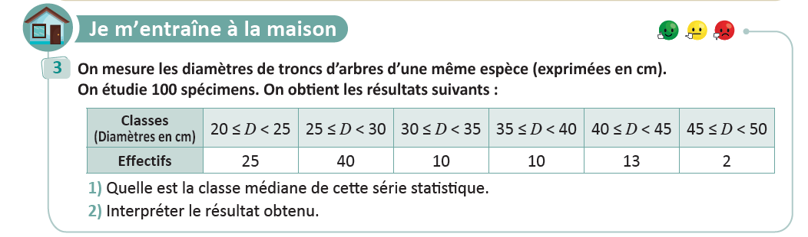
On commence par la correction de l’exercice maison de la séance précédente.
L’enseignant contrôle les réalisations d’un échantillon d’élèves avant de passer à la correction au tableau. Il fait un Rappel de définitions ou d’erreurs fréquentes etc
Page: 111

Slide 20

On va rappeler ce qu’est une fréquence. Choisissez la bonne réponse?
L'enseignant accorde 30 secondes de réflexion aux élèves. Ensuite, il leur demande de consigner leurs réponses sur les ardoises.
Les âges des 25 adhérents d’un club sportif sont répartis de la manière suivante.
âges | $$14≤a<18$$ | $$18≤a<20$$ | $$20≤a<22$$ | $$22≤a<24$$ | $$24≤a<26$$ | total
Nombre d’adhérents | 10 | 6 | 4 | 3 | 2 | 25
Le pourcentage des adhérents qui ont un âge compris entre 14 et 18 ans est:
50%
40%
80%

Slide 21

Rappelez vous: pour obtenir un pourcentage, on multiplie la fréquence par 100..
L'enseignant rappelle comment calcule les fréquences et les pourcentages.
âges | $$14≤a<18$$ | $$18≤a<20$$ | $$20≤a<22$$ | $$22≤a<24$$ | $$24≤a<26$$ | total
Nombre d’adhérents | 10 | 6 | 4 | 3 | 2 | 25
Le pourcentage des adhérents qui ont un âge compris entre 14 et 18 ans est:
$$\frac{10}{25}=0,40=40\%$$
40%

Slide 22
on va rappeler l’effectif et la classe modale: complétez
L'enseignant accorde 30 secondes de réflexion aux élèves. Ensuite, il leur demande de consigner leurs réponses sur les ardoises.
Les âges des 25 adhérents d’un club sportif sont répartis de la manière suivante.
âges | $$14≤a<18$$ | $$18≤a<20$$ | $$20≤a<22$$ | $$22≤a<24$$ | $$24≤a<26$$ | total
Nombre d’adhérents | 10 | 6 | 4 | 3 | 2 | 25
la classe qui correspond au plus grand effectif est:…………………….
Elle s’appelle la classe …………………..

Slide 23
rappelez vous que la classe modale est la classe qui a le plus grand effectif.
L'enseignant rappelle l’effectif, l’effectif total et la classe modale.
âges | $$14≤a<18$$ | $$18≤a<20$$ | $$20≤a<22$$ | $$22≤a<24$$ | $$24≤a<26$$ | total
Nombre d’adhérents | 10 | 6 | 4 | 3 | 2 | 25
la classe qui correspond au plus grand effectif est:$14≤a<18$
Elle s’appelle la classe modale.

Slide 24
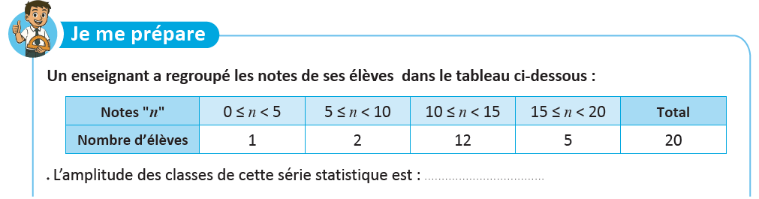
répondez à la question ci-dessous:
L'enseignant accorde 30 secondes de réflexion aux élèves. Ensuite, il leur demande de consigner leurs réponses sur les ardoises.

Slide 25
rappelez vous que l’amplitude d’une classe est égale à : la valeur maximale – la valeur minimale.
L'enseignant rappelle que dans notre cas les classes ont toutes la même amplitude.
$$5−0=10−5=15−10=20−15=5$$
L’amplitude des classes de cette série statistique est : 5.

Slide 26
Bien! Voici un résumé des rappels.
L'enseignant lit et explique
Le pourcentage est la fréquence convertie en une fraction de dénominateur 100: $0,40=\frac{40}{100}=40\%.$
La classe modale est la classe qui a le plus grand effectif.
L’amplitude d’une classe est égale à : la valeur maximale de la classe – sa valeur minimale.

Slide 27
2 min

Slide 28


Observez la figure ci-dessous, exprimez vos avis à propos de la question ci-dessous :
L’enseignant donne 30s aux élèves pour réfléchir, puis invite deux ou trois d'entre eux à répondre.
Vous avez certainement déjà vu des images comme celle –ci à la télévision ou dans un journal. que représentent ces barres ?

Slide 29
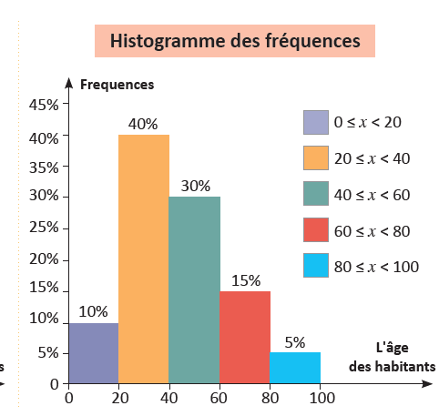
A la fin de cette séance, vous serez capables de:
Représenter des données statistiques regroupés en classes.

Slide 31
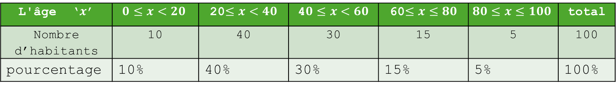
Je vais premièrement calculer les pourcentages et les amplitudes des classes.
L’enseignant explique les calculs des pourcentages et les amplitudes.
Un échantillon de 100 habitants d’une ville est réparti selon les tranches d’âge de la manière suivante.
L'âge ‘$x$’ | $$0≤x<20$$ | 20$≤x<40$ | 4$0≤x<60$ | 60$≤x≤80$ | $$80≤x≤100$$ | total
Nombre d’habitants | 10 | 40 | 30 | 15 | 5 | 100
pourcentage | 10% | 40% | 30% | 15% | 5% | 100%
Toutes les classes ont la même amplitude égale à: 20

Slide 32
Maintenant je vais vous montrer comment représenter cette série statistique: voici la 1ère étape.
L’enseignant explique et verbalise les étapes.
  . Je trace un repère et je choisis les unités convenables
1
Sur l’axe des abscisses:
- je représente l’âge: le caractère.
- je constate que les classes ont une même amplitude égale à 20,
donc je prends comme unité : 20 ans.
Sur l’axe des ordonnées:
- Je présente le nombre des habitants: l’effectif ou les fréquences.
- je constate que les effectifs sont des multiples de 5,
donc je prends comme unité :5 ou 5%.

Slide 33
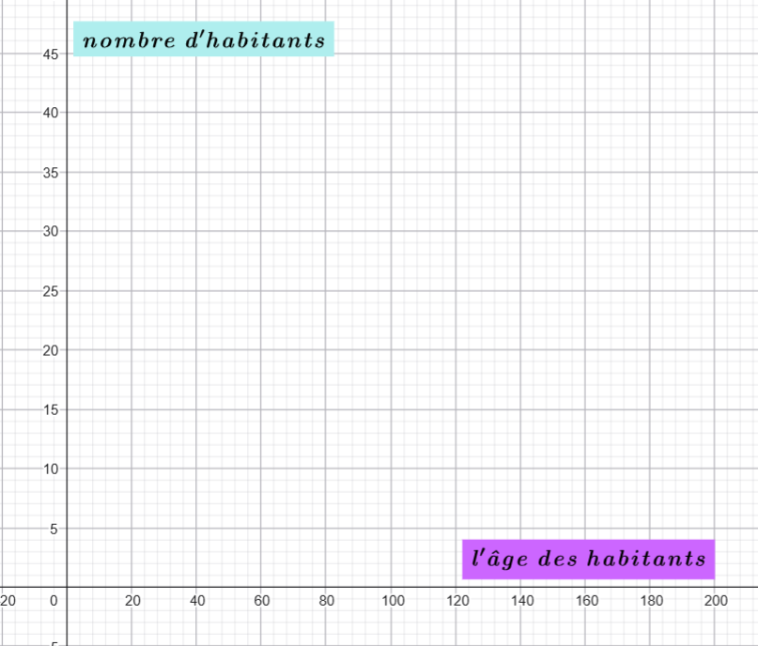
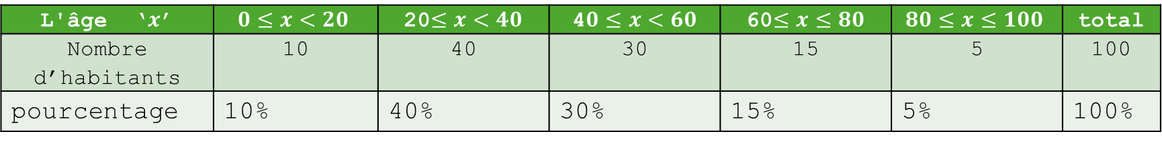
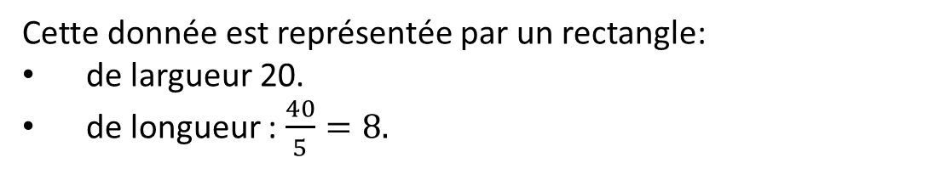
2ème étape: je représente chaque donnée par un rectangle.
L’enseignant explique
L'âge ‘$x$’ | $$0≤x<20$$ | 20$≤x<40$ | 4$0≤x<60$ | 60$≤x≤80$ | $$80≤x≤100$$ | total
Nombre d’habitants | 10 | 40 | 30 | 15 | 5 | 100
pourcentage | 10% | 40% | 30% | 15% | 5% | 100%
je représente chaque donnée par un rectangle.
2
de largeur: l’amplitude des classes
de longueur: le nombre des unités dans l’effectif correspondant:
Exemple: 40 est l’effectif qui correspond à la classe: 20$≤x<40.$
Cette donnée est représentée par un rectangle:
de largueur 20.
de longueur : $\frac{40}{5}=8.$

Slide 34
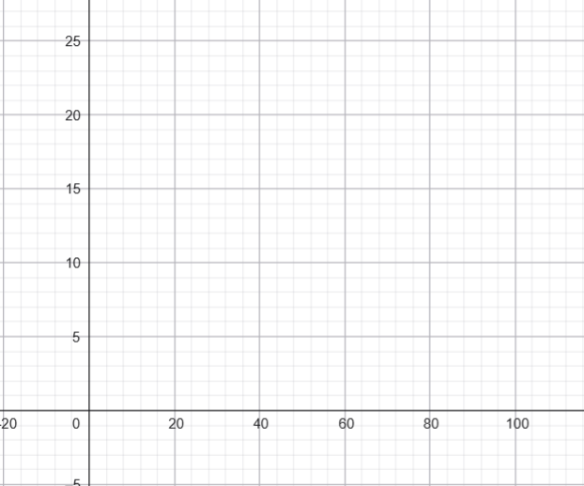

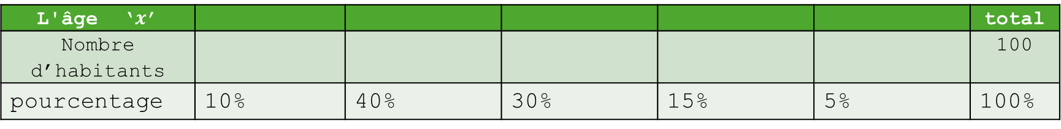




Voici 3ème étape je construis l’histogramme des effectifs.
L’enseignant explique et verbalise les étapes.
$$0≤x<20$$
20$≤x<40$
4$0≤x<60$
$$80≤x≤100$$
L'âge ‘$x$’ |  |  |  |  |  | total
Nombre d’habitants |  |  |  |  |  | 100
pourcentage | 10% | 40% | 30% | 15% | 5% | 100%
60$≤x≤80$
10
40
30
15
5
je construis l’histogramme.
3
Nombre des habitants
Histogramme des effectifs
les rectangles juxtaposés (placés côte à côte) forment un histogramme
Titre: Répartition des habitants en fonction de leur âge.
Âge des habitants

Slide 35
Maintenant voici l’histogramme des fréquences.
L’enseignant explique la différence entre les deux histogrammes.
$$0≤x<20$$
20$≤x<40$
4$0≤x<60$
$$80≤x≤100$$
L'âge ‘$x$’ |  |  |  |  |  | total
Nombre d’habitants |  |  |  |  |  | 100
pourcentage | 10% | 40% | 30% | 15% | 5% | 100%
60$≤x≤80$
10
40
30
15
5
je construis l’histogramme.
3
Histogramme des fréquences
Titre: Répartition des habitants en fonction de leur âge.

Slide 37
Observez et compléter.
L'enseignant accorde 30 secondes de réflexion aux élèves. Ensuite, il leur demande de consigner leurs réponses sur les ardoises et choisit au hasard à deux élèves pour justifier oralement leurs réponses
Le tableau suivant présente la répartition des absences des élèves d’une classe de 20 élèves
Nombre d’heures | 0 ≤ N < 2 | 2 ≤ N < 4 | 4 ≤ N < 6 | 6 ≤ N < 8 | 8 ≤ N < 10
Nombre des élèves | 6 | 4 | 5 | 3 | 2
2
L’amplitude des classes est:……………………….

Slide 38
Rappelez vous que les amplitudes des classes = valeur maximale de la classe – sa valeur minimale
L'enseignant affiche et explique .
Le tableau suivant présente la répartition des absences des élèves d’une classe de 20 élèves
Nombre d’heures | 0 ≤ N < 2 | 2 ≤ N < 4 | 4 ≤ N < 6 | 6 ≤ N < 8 | 8 ≤ N < 10
Nombre des élèves | 6 | 4 | 5 | 3 | 2
L’amplitude des classes est: $2−0=4−2=6−4=8−6=10−8=2$

Slide 39
On va rappeler: la 1ère étape pour construire un histogramme. Compléter.
L'enseignant accorde 30 secondes de réflexion aux élèves. Ensuite, il leur demande de consigner leurs réponses sur les ardoises et choisit au hasard à deux élèves pour justifier oralement leurs réponses
Le tableau suivant présente la répartition des absences des élèves d’une classe de 20 élèves
Nombre d’heures | 0 ≤ N < 2 | 2 ≤ N < 4 | 4 ≤ N < 6 | 6 ≤ N < 8 | 8 ≤ N < 10
Nombre des élèves | 6 | 4 | 5 | 3 | 2
2
Sur l’axe des abscisses: je représente ………………......., l’unité est: ………
Sur l’axe des ordonnées: je représente ………………......., l’unité est: 1

Slide 40
Rappelez vous que: sur l’axe des abscisses on représente le caractère( classes) et sur l’axe des ordonnées on représente les effectifs ou les fréquences.
L’enseignant explique le choix des unités.
Le tableau suivant présente la répartition des absences des élèves d’une classe de 20 élèves.
Nombre d’heures | 0 ≤ N < 2 | 2 ≤ N < 4 | 4 ≤ N < 6 | 6 ≤ N < 8 | 8 ≤ N < 10
Nombre des élèves | 6 | 4 | 5 | 3 | 2
Sur l’axe des abscisses: je représente le caractère, l’unité est: 2.
Sur l’axe des ordonnées: je représente les effectifs ou les fréquence, l’unité est: 1.

Slide 41
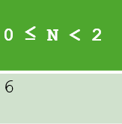
On va rappeler la 2ème étape pour construire un histogramme. Répondez par vrai ou faux.
L'enseignant accorde 30 secondes de réflexion aux élèves. Ensuite, il leur demande de consigner leurs réponses sur les ardoises et choisit au hasard à deux élèves pour justifier oralement leurs réponses
Le tableau suivant présente la répartition des absences des élèves d’une classe de 20 élèves
Nombre d’heures | 0 ≤ N < 2 | 2 ≤ N < 4 | 4 ≤ N < 6 | 6 ≤ N < 8 | 8 ≤ N < 10
Nombre des élèves | 6 | 4 | 5 | 3 | 2
Je représente la 1ère donnée par un rectangle de:
Largeur 2 et de longueur 6.
vrai
faux

Slide 42
Vrai: car l’amplitude est 2 et le nombre des unités correspond à l’effectif 6 est 6/1=6.
L’enseignant que chaque rectangle est de largeur l’amplitude de la classe et de longueur l’effectif correspondant.
Si
Le tableau suivant présente la répartition des absences des élèves d’une classe de 20 élèves
Nombre d’heures | 0 ≤ N < 2 | 2 ≤ N < 4 | 4 ≤ N < 6 | 6 ≤ N < 8 | 8 ≤ N < 10
Nombre des élèves | 6 | 4 | 5 | 3 | 2
Je représente la 1ère donnée par un rectangle de:
Largeur 2 et de longueur 6
vrai

Slide 43
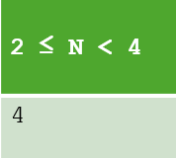
On va rappeler la 2ème étape pour construire un histogramme. Compléter.
L'enseignant accorde 30 secondes de réflexion aux élèves. Ensuite, il leur demande de consigner leurs réponses sur les ardoises et choisit au hasard à deux élèves pour justifier oralement leurs réponses
Le tableau suivant présente la répartition des absences des élèves d’une classe de 20 élèves
Nombre d’heures | 0 ≤ N < 2 | 2 ≤ N < 4 | 4 ≤ N < 6 | 6 ≤ N < 8 | 8 ≤ N < 10
Nombre des élèves | 6 | 4 | 5 | 3 | 2
Je représente la 2ème donnée par un rectangle de:
Largeur …….. et de longueur ……..

Slide 44
Voici la réponse: l’amplitude est 2 et le nombre des unités dans l’axe des ordonnées est 4/1=4.
L'enseignant rappelle les dimensions des rectangles et donne les feedbacks nécessaires .
Nombre d’heures | 0 ≤ N < 2 | 2 ≤ N < 4 | 4 ≤ N < 6 | 6 ≤ N < 8 | 8 ≤ N < 10
Nombre des élèves | 6 | 4 | 5 | 3 | 2
Je représente la 2ème donnée par un rectangle de:
Largeur 2 et de longueur 4

Slide 45
Répondez par vrai ou faux.
L'enseignant accorde 30 secondes de réflexion aux élèves. Ensuite, il leur demande de consigner leurs réponses sur les ardoises et choisit au hasard à deux élèves pour justifier oralement leurs réponses
Le tableau suivant présente la répartition des absences des élèves d’une classe de 20 élèves
Nombre d’heures | 0 ≤ N < 2 | 2 ≤ N < 4 | 4 ≤ N < 6 | 6 ≤ N < 8 | 8 ≤ N < 10
Nombre des élèves | 6 | 4 | 5 | 3 | 2
L’histogramme de cette série est constitué de 5 rectangles juxtaposés (placés côte à côte)
vrai
faux

Slide 46
Le nombre des rectangles est égal au nombre de classe: on a 5 classe donc le nombre de rectangle est 5 .
L'enseignant rappelle que chaque donnée du tableau est représentée par un rectangle et donne les feedbacks nécessaires .
Le tableau suivant présente la répartition des absences des élèves d’une classe de 20 élèves
Nombre d’heures | 0 ≤ N < 2 | 2 ≤ N < 4 | 4 ≤ N < 6 | 6 ≤ N < 8 | 8 ≤ N < 10
Nombre des élèves | 6 | 4 | 5 | 3 | 2
L’histogramme de cette série est constitué de 5 rectangles juxtaposés (placés côte à côte)
vrai

Slide 47
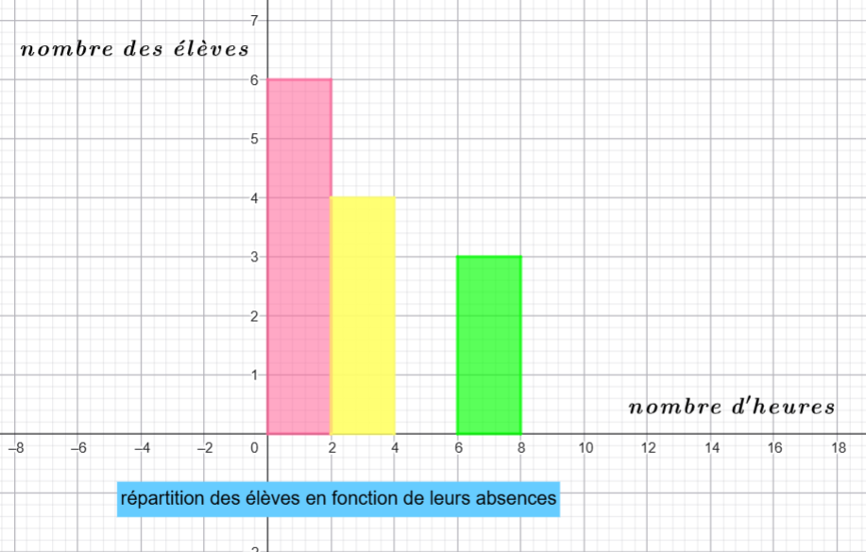
On va rappeler la 3ème étape: compléter la construction de l’histogramme .
L'enseignant accorde 30 secondes de réflexion aux élèves. Ensuite, il leur demande de consigner leurs réponses sur les ardoises et choisit au hasard à deux élèves pour justifier oralement leurs réponses
compléter la construction de l’histogramme

Slide 48
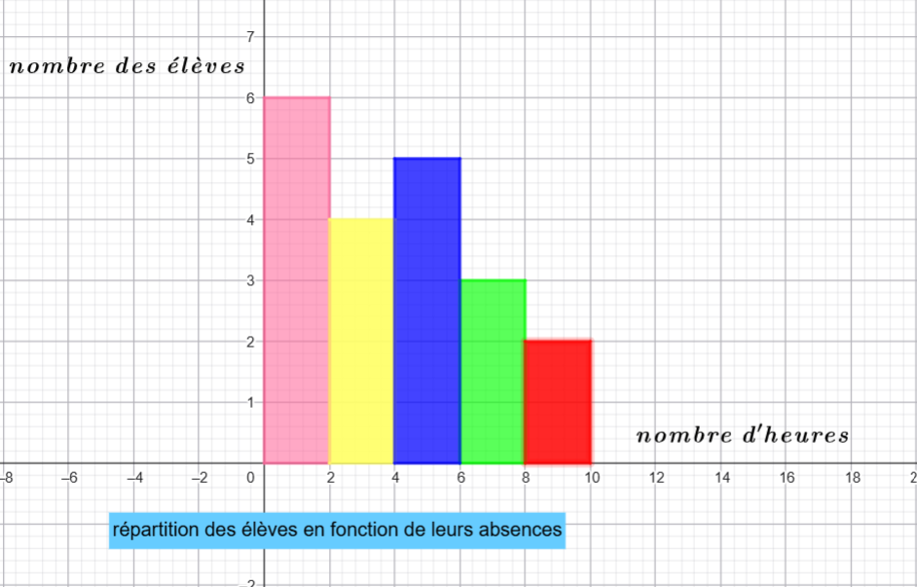
Chaque donnée est représentée par un rectangle de largeur l’amplitude de la classe et de longueur l’effectif( unité=1) .
L'enseignant rappelle la méthode de construction de l’histogramme.

Slide 50


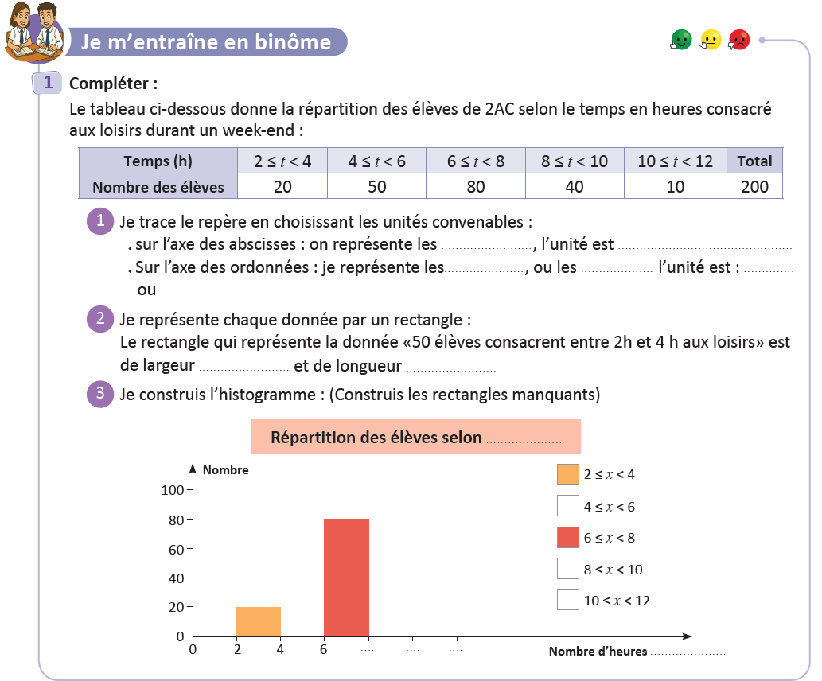
Travaillez individuellement puis discutez en binômes vos réponses
L'enseignant accorde 2 min au travail individuel puis une minute de discussion. Il circule pour contrôler et donner des indications en cas de besoin.
Page:113

Slide 51
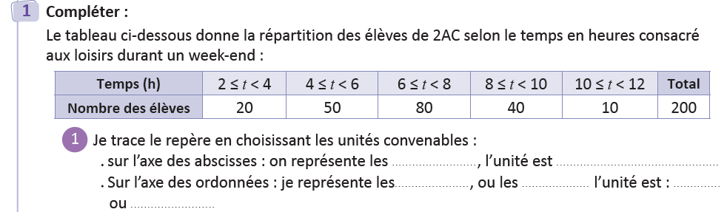
Prenez la correction sur vos livrets.
L’enseignant circule entre les rangs et contrôle les livrets.
classes (le caractère)
2
effectifs
fréquences
20
10

Slide 52
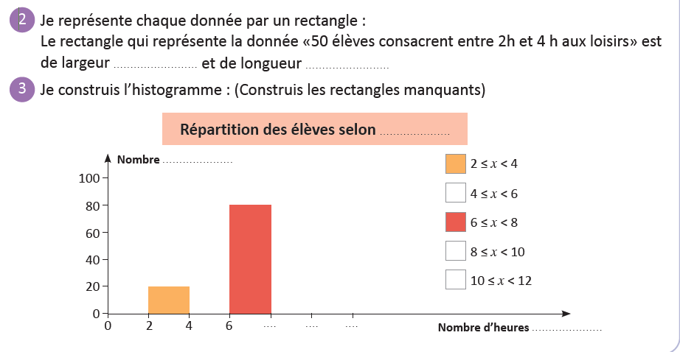
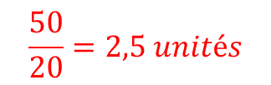
Prenez la correction sur vos livrets.
L’enseignant circule entre les rangs et contrôle les livrets.
2
$$\frac{50}{20}=2,5 unités$$
Le temps consacré aux loisirs
des élèves
8
10
12
de loisirs
8

Slide 53
7 min

Slide 54
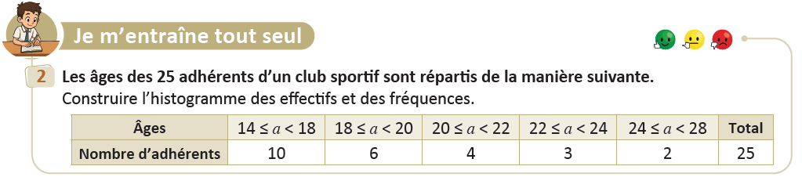
Prenez votre livret et votre crayon, puis répondez individuellement aux exercices. Vous avez 10 min
L’enseignant vérifie les productions des élèves, donne une aide individuelle en cas de difficulté et oriente les élèves ayant terminé vers le défi.
Page:112

Slide 55

Le temps est terminé. Voyons ensemble la solution des exercices.
L’enseignant accorde 5 min pour donner l’occasion aux élèves de présenter leurs productions et corrige au tableau.
Temps Écoulé

Slide 57

Qui peut me dire ce que nous avons appris aujourd’hui?
L’enseignant encourage les à exprimer ce qu’ils ont appris avec leurs propres mots

Slide 58
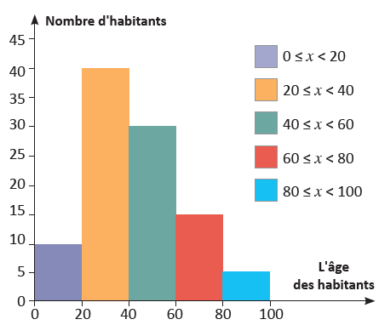

Dans cette séance nous avons appris comment représenter une série statistique en classe par un histogramme, voici les 3 étapes:
L’enseignant donne un rappel de la séance.
- sur l’axe des abscisses : on représente le caractère (les classes), l’unité est l’amplitude des classes.
- Sur l’axe des ordonnées : l’effectif ou les fréquences,
-de largeur : l’amplitude de la classe sur l’axe des abscisses.
- de longueur : le nombre des unités dans l’effectif correspondant

Slide 59
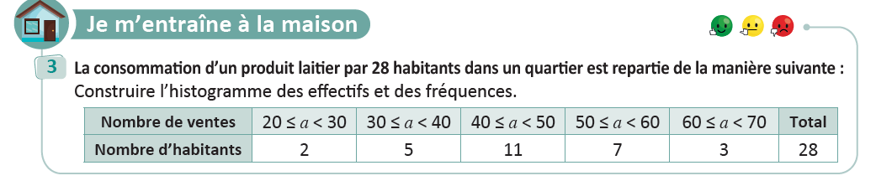
Voici l’exercice à faire à la maison pour la séance prochaine.
L’enseignant incite les élèves à faire l’exercice à la maison, puis clôt la séance..
Page:113

Slide 60

C’est la fin de notre séance. N’oubliez pas de réviser votre leçon
L’enseignant incite les élèves à faire l’exercice à la maison, puis clôt la séance..

